Slide 1
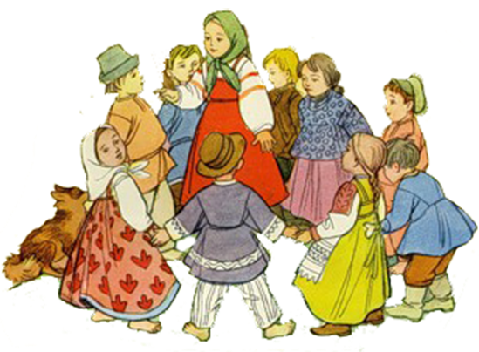
Муниципальное бюджетное дошкольное образовательное учреждение
детский сад №9 «Малахитовая шкатулка»
Народные игры
как одно из средств приобщения детей
дошкольного возраста
к духовно-нравственным ценностям

Slide 2
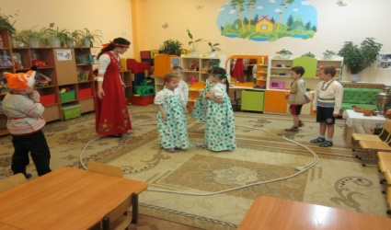
«Игра- в значительной степени основа всей человеческой культуры.»
А.В.Луначарский
Муниципальное бюджетное дошкольное
образовательное учреждение
детский сад №9 «Малахитовая шкатулка»
Народная игра – одно из средств сохранения и передачи
общечеловеческих ценностей. Посредством народной игры
ребенок входит в социум, осваивает нравственный, трудовой
и эстетический опыт предыдущих поколений.
Народные игры

Slide 3
Цели и задачи программы «Теремок»
Цель: возрождение народной игры, распространение
игрового опыта.
Муниципальное бюджетное дошкольное
образовательное учреждение
детский сад №9 «Малахитовая шкатулка»
Задачи:
.воспитывать интерес к истории и народному творчеству;
.формировать чувство принадлежности к своему народу и его культуре;
. научить использовать народные игры в свободной деятельности;
Народные игры

Slide 4
Методы и приемы:
Словесный - рассказы об игре, ее правилах, объяснение значений
старинных слов, беседы с элементами диалога, вопросы-ответы,
заучивание текста народных игр.
наглядный - рассматривание иллюстраций к играм,
рассматривание предметов старинной утвари, мебели,
рассматривание костюмов, показ презентаций.
практический – проведение игр, изготовление шапочек, ободков,
атрибутов к играм, проведение праздников и развлечений,
консультации для родителей.

Slide 5
Подготовительная работа:
разучивание считалок, поговорок, прибауток, рассматривание
иллюстраций русской избы, посещение музея «Русская изба»
Петушочек-петушок
Ел с изюмом пирожок!
По крошечке клевал,
По изюминке считал:
Раз, два, три,
Вы-хо-ди!
Считалка:

Slide 6
Классификация народных игр:
Сезонно-обрядовые: «Катание яиц», «Заря», «Петушки», «У Салохи»…
Игры-забавы: «Городки», «Горелки», «Жмурки», «Земля, вода, небо»…
Хороводные: «Колпачок», «Сахаринка», «Березка», «Кот и мыши»…
Состязательные: «Бой петухов», «Перетягивание каната», «Тяни за булаву»…
Драматические: - это разыгрываемые пьески, в основе лежит действие.
Бытовые: «Работа дровосеков», «Ловись рыбка», «Продаем горшки»…
Игры-ловишки: «Хвост и голова», «Горячее место», «Капканы»…
Пальчиковые: «Семья», «Соседи», «Репка»…
Отражающие отношение человека к природе: «Волк и овцы», «Вороны и
воробьи», «Кошки мышки»…

Slide 7
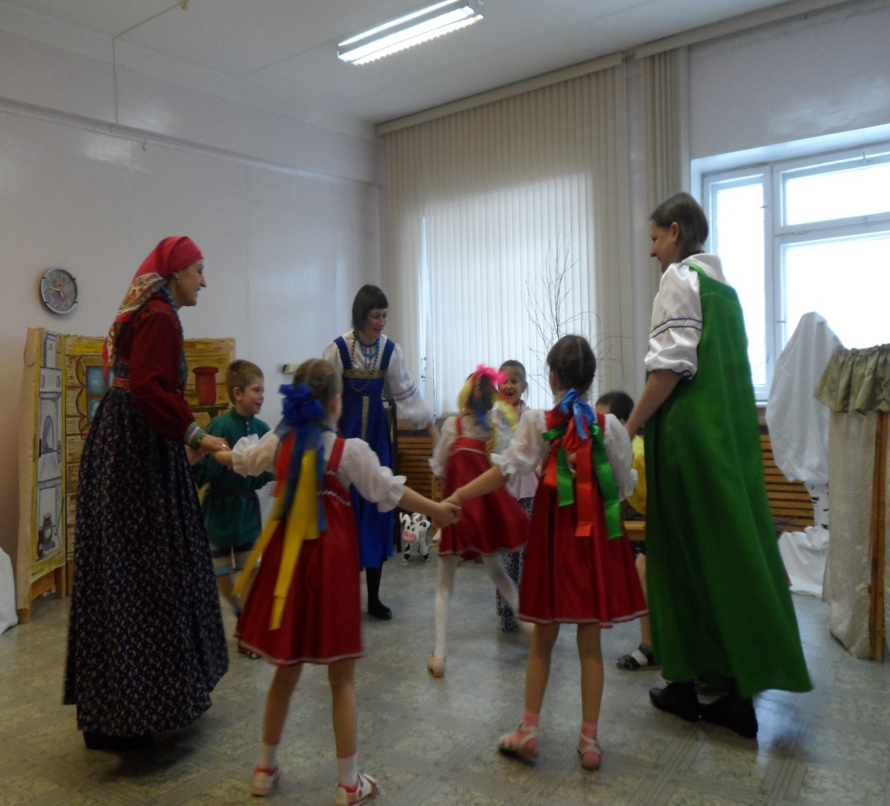
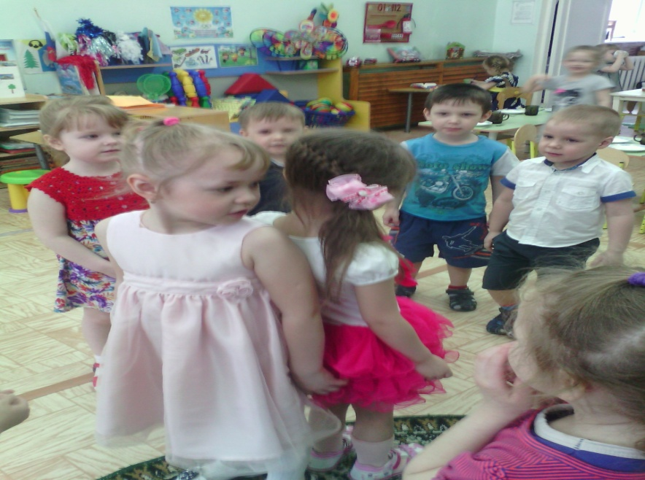
Проведение игр:
Игры проводятся каждый день: на прогулке, перед сном, перед
обедом , в свободной деятельности, в НОД, в режимных моментах
и по мере необходимости.
«Сахаринка»

Slide 8
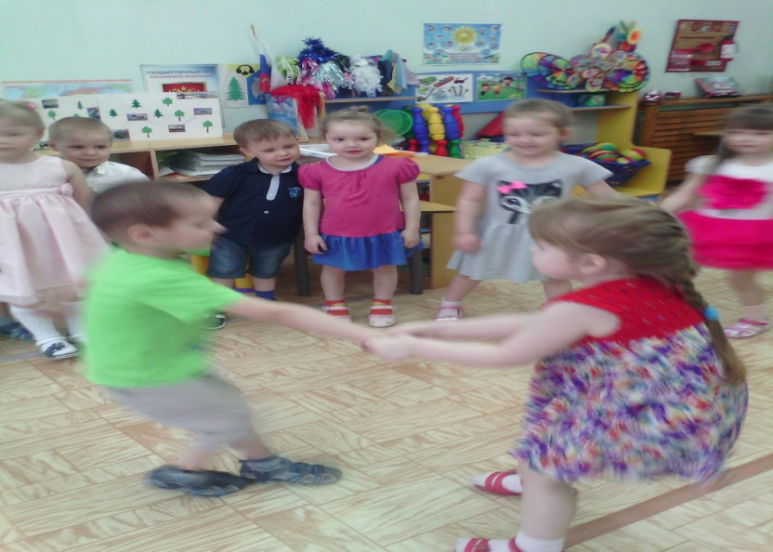
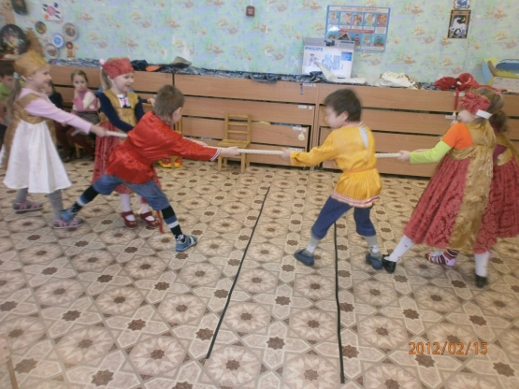
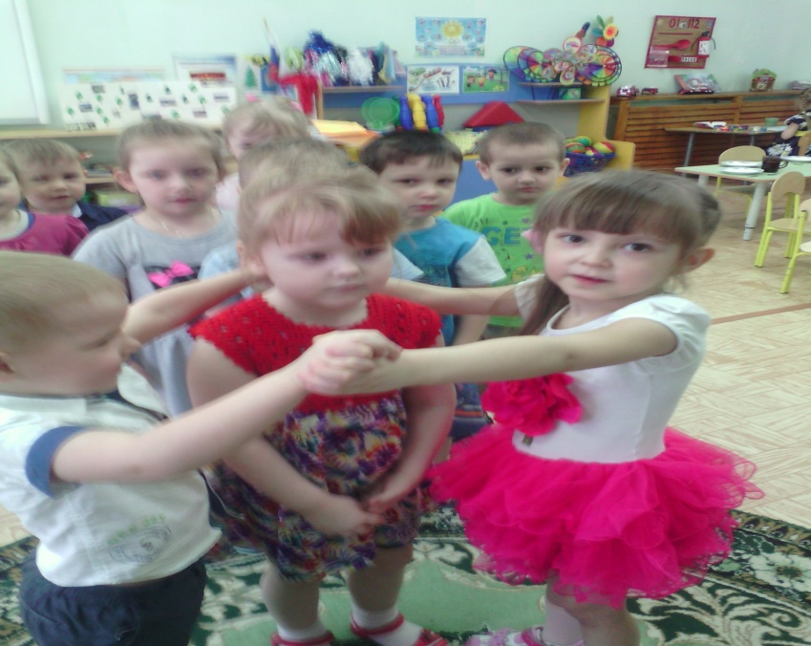
«Красное знамя»
«Кто сильнее»
«Золотые ворота»

Slide 9
Игра «Лен»
Цель игры: преодолеть стеснения, развить коммуникативные навыки.
Описание игры: выбираем Льна и Думных Бояр ( 2-3 ребенка) по считалке.
Думные Бояре будут назначать задания. Во время песни все надевают на Льна свои фанты.
Сидит Лен под кустичком, под березничком
Приоденьте его, приобуйте его!
С малого ребенычка шелкова пеленычка,
С мужичка – дурочка опоясычка.
С красной девицы – души алу ленту из косы,
Алу ленту из косы и платочек с головы.
Лен : - Думные Бояре, что этому фанту сделать?
Думные Бояре :
- Сесть ко Льну на колени и поцеловать его.
Всем кланяться до земли и говорить «спасибо»
- Сказать скороговорку :Шла мышка, нашла шишку,
Высушила, вышелушила, скушала.

Slide 10
Игра «Козел»
Цель игры: развить чувство ритма, интонационную выразительность речи, научить чувствовать партнера.
Атрибуты: маска или кукла козла.
Описание игры: дети встают в круг. Считалкой выбирается Козел, который стоит посередине круга и танцует. Дети поют и выполняют движения по тексту:
Шел Козел дорогою, дорогою, дорогою,
Нашел Козу безрогую,
Безрогую Козу.
Давай с тобой попрыгаем, попрыгаем, попрыгаем,
И ножками подрыгаем, подрыгаем, подрыгаем,
И ручками похлопаем, похлопаем, похлопаем,
И ножками потопаем, потопаем, потопаем,
Печаль – тоску разныкаем, разныкаем, разныкаем,
Разныкаем тоску.
Находят пару и танцуют.
Результат игры: у детей активизируется и пополняется словарный запас, раскрепощаются. Развивается память, внимание.

Slide 11
Заключение
Народные игры представляют собой основу начального
этапа формирования гармоничной развитой, активной
личности, сочетающей в себе духовное богатство, моральную
чистоту и физическое совершенство.
Расширяют историко-культурный кругозор.
Вызывают активную работу мысли.

